Slide 1

ПРОМЕЖУТОЧНЫЙ ВЕБИНАР ДЛЯ УЧИТЕЛЕЙ ОБЩЕСТВОЗНАНИЯ- УЧАСТНИКОВ ПРОЕКТА «ОБРАЗОВАТЕЛЬНЫЙ ЛИФТ: ШНОР-2022»

Slide 2
РУКОВОДИТЕЛИ НАПРАВЛЕНИЯ:
КАЛЬСИНА АЛЛА АЛЕКСЕЕВНА -к.и.н., доцент кафедры экономики ПГГПУ
ЖЕНИНА ЛАРИСА ВИКТОРОВНА -к.и.н., доцент, зав.кафедрой общего образования ГАУ ДПО "ИРО ПК"

Slide 3


?
ПРОДВИЖЕНИЕ ПРОЕКТА «ОБРАЗОВАТЕЛЬНЫЙ ЛИФТ: ШНОР-2022». ФОРМИРОВАНИЕ ФУНКЦИОНАЛЬНОЙ ГРАМОТНОСТИ

Slide 4
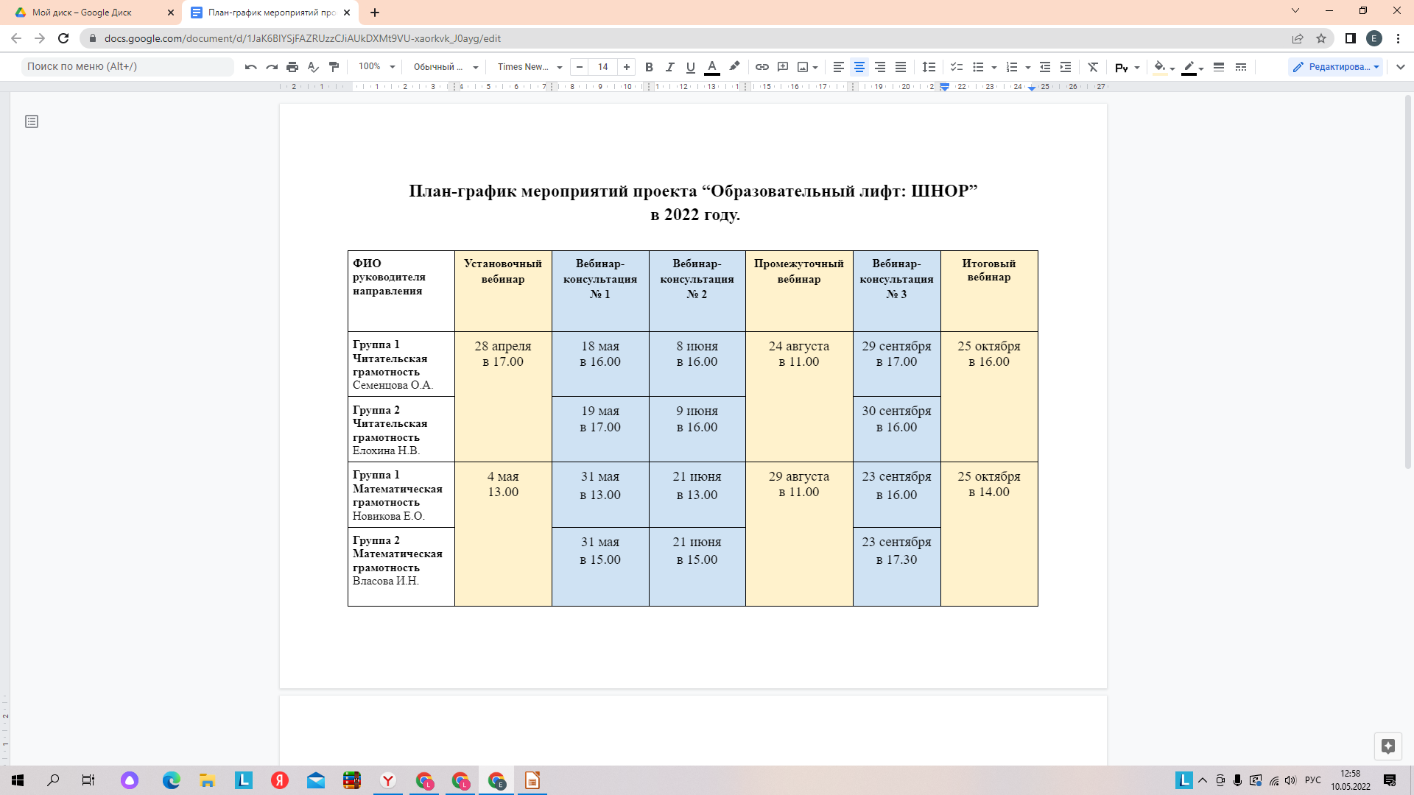
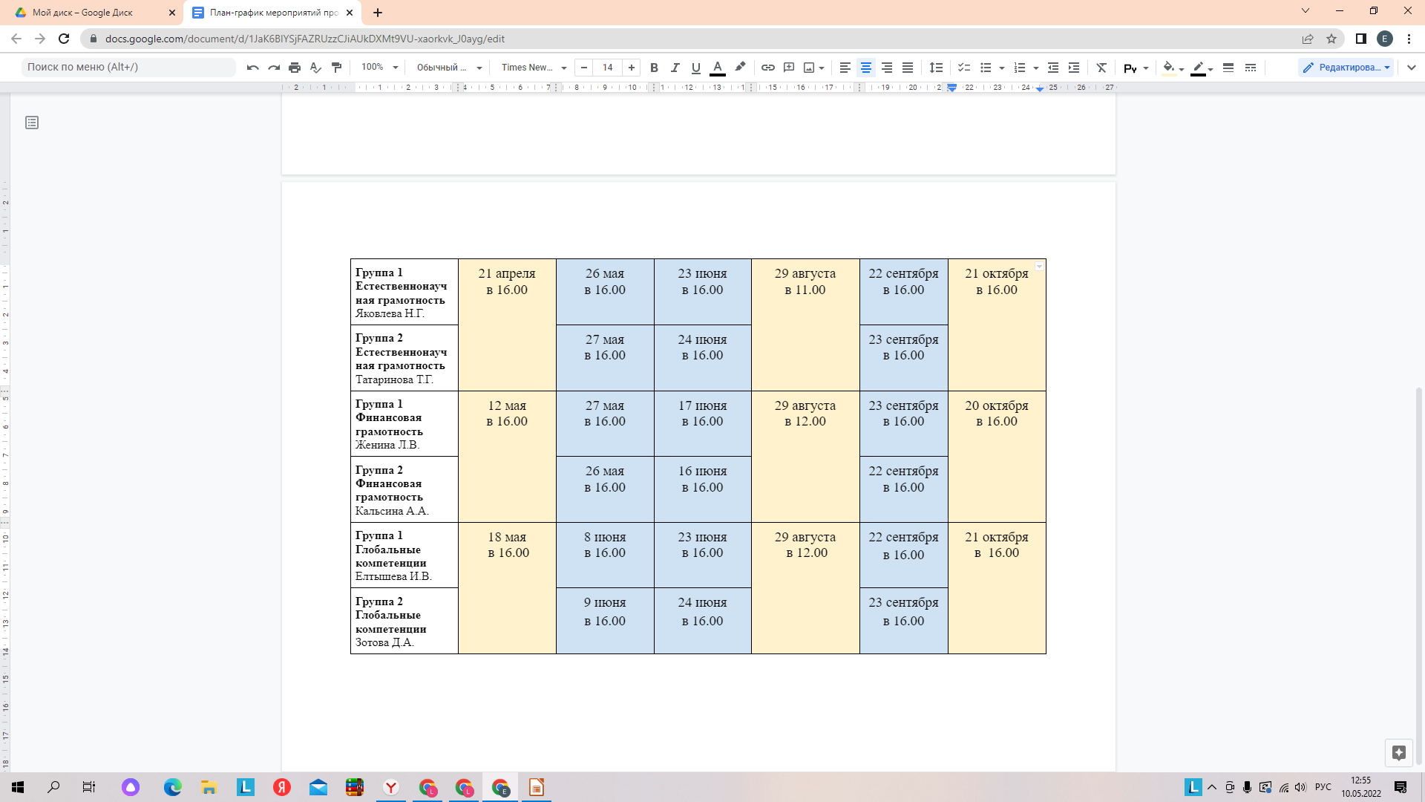
Установочный семинар/вебинар – 12 мая в 16.00
1. Вебинар-консультация ( обсуждение выполнения заданий/определение новых – 17/16 июня в 16.00 (обсуждение ТЗ 1)
Промежуточный семинар/вебинар – 29 августа в 16.00
2.Вебинар-консультация (обсуждение выполнения заданий / программ ( УРОЧНОЙ/ВНЕУРОЧНОЙ РАБОТЫ) – 8/9 сентября в 16.00 (обсуждение ТЗ 2)
3. Вебинар-консультация (обсуждение выполнения заданий - (обсуждение ТЗ 3) – 23/22 сентября в 16.00
Итоговый семинар/вебинар – 20 октября в 16.00
ИТОГОВАЯ КОНФЕРЕНЦИЯ ПО ПРОЕКТУ - ноябрь
ГРАФИК ПРОЕКТА.
Перенос вебинара на 8-9 сентября

Slide 5
ТЕХНИЧЕСКИЕ ЗАДАНИЯ (ТЗ) ПРОЕКТА
Техническое Задание 1
Апробация заданий банка РЭШ для организации работы школьников в урочной /внеурочной деятельности
Техническое Задание 2
Проектирование рабочей программы урочной/внеурочной деятельности с использованием конструктора ИСРО РАО, с включением заданий PISA в образовательный процесс
Техническое
Задание 3
Создать авторский кейс заданий по финансовой грамотности формате PISA (не менее 5 заданий, объединенных одной темой)

Slide 6
Обновленный ФГОС 2021
Учиться финграмотности дети будут с 1 по 9 класс. Однако уроки не будут выделены в отдельный предмет, а станут частью математики и окружающего мира в начальной школе, математики, обществознания и географии – в средней школе.

Slide 7
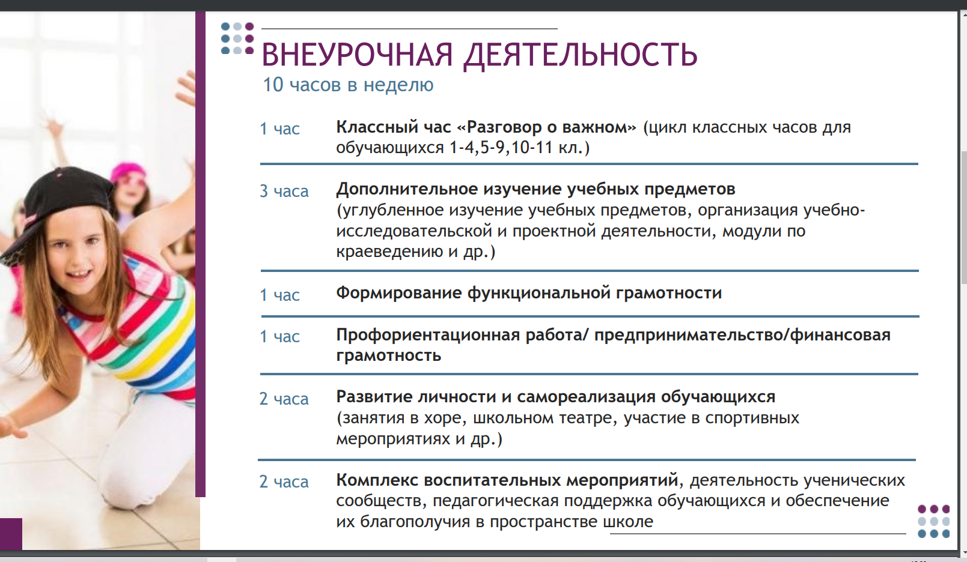

Slide 8

НУ ХОТЯ БЫ, ЧТО ТО…
Варианты организации внеурочной деятельности по финансовой грамотности

Slide 9

Варианты организации внеурочной деятельности по финансовой грамотности
1. Создание рабочей программы по внеурочной деятельности по финансовой грамотности
(1 час в неделю, всего 34 час.)

Slide 10
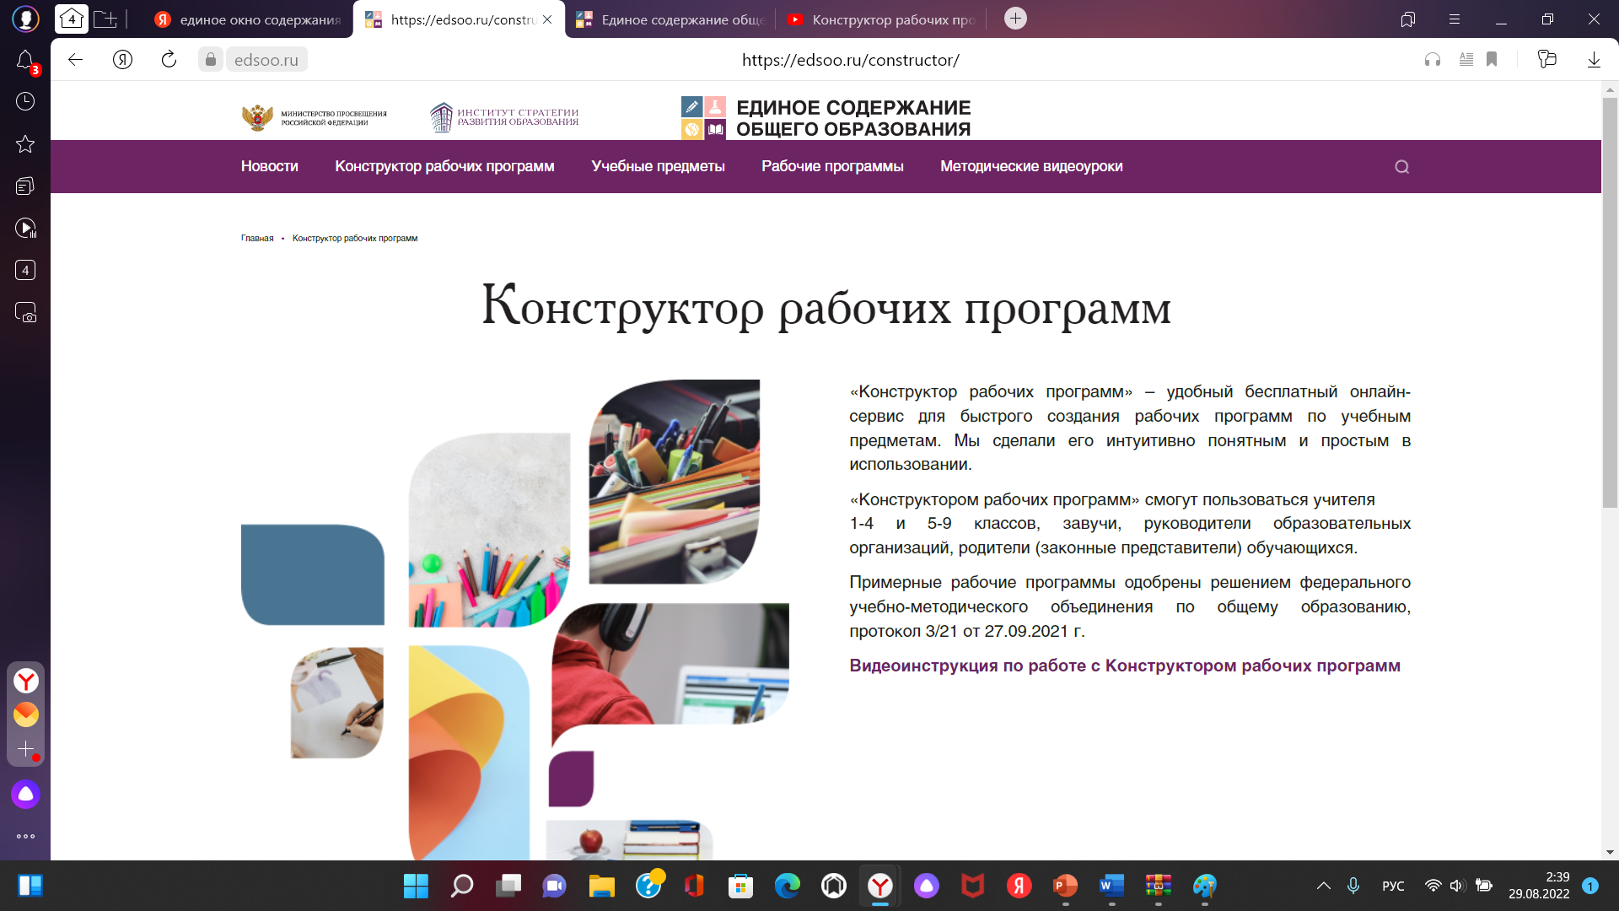

Slide 11
Внеурочная деятельность по финансовой грамотности
2. Создание образовательных событий в общеобразовательной организации
рекомендуется проведение игр, квестов, ярмарок, соревнований по финансовой грамотности как разовых или периодических мероприятий.
Использовать материалы сайтов: вашифинансы.рф; ХочуМогуЗнаю.рф; финлагерь.рф

Slide 12

ХОРОШО, КОГДА МЫ ВМЕСТЕ!
Ресурсы для организации работы школьников по финансовой грамотности

Slide 13
вашифинансы.рф
МОИФИНАНСЫ.РУ

Slide 14
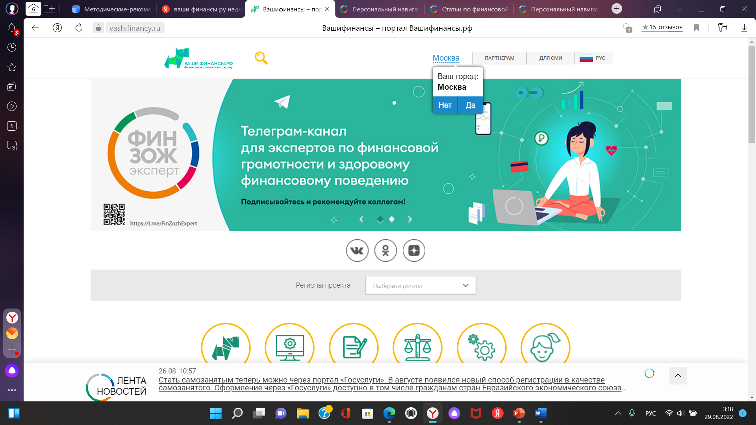

Slide 15
Образовательное событие- Неделя финансовой грамотности

Slide 16
ТОП -5 самых востребованных форматов в рамках
Всероссийской недели финансовой грамотности в 2020 году:
«Международная олимпиада по финансовой грамотности» для школьников от партнера «ЯКласс» собрала более 400 тыс. участников;
Онлайн-тестирование для школьников «Марафон финансовой грамотности» от партнера Инфоурок – более 60 тыс. участников;
Квест «Мир финансов» от платежной системы «Мир» – более 55 тыс. участников;
Онлайн-тестирование для старшеклассников и студентов «Легко ли Вас обмануть мошенникам?» от платежной системы «Мир», более 50 тыс. участников;
Всероссийская онлайн-акция «Кибердиктант по финансовой по IT-грамотности» для детей и взрослых, от Российской государственной детской библиотеки – более 43 тыс. участников.

Slide 17
Образовательное событие-Квест

Slide 18
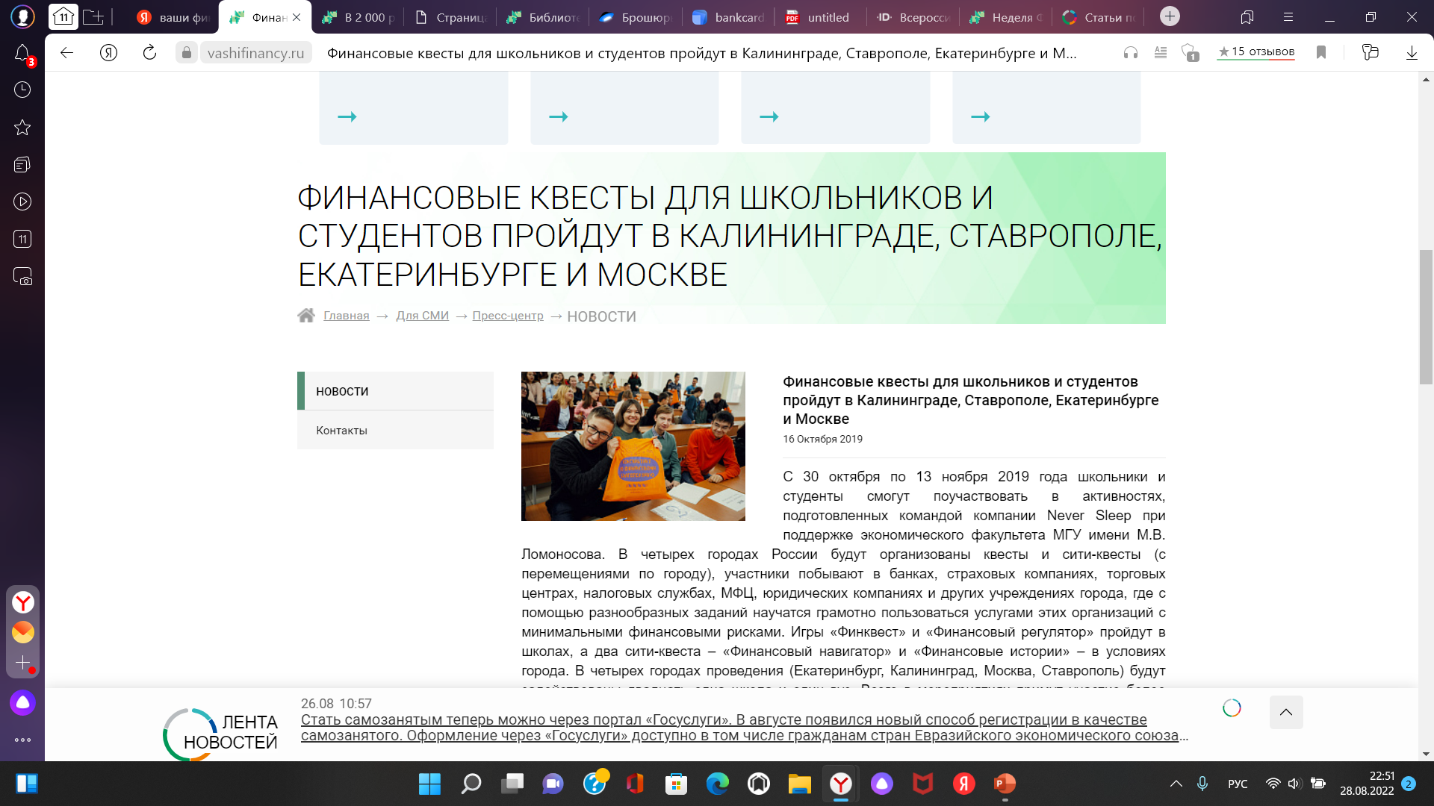

Slide 19
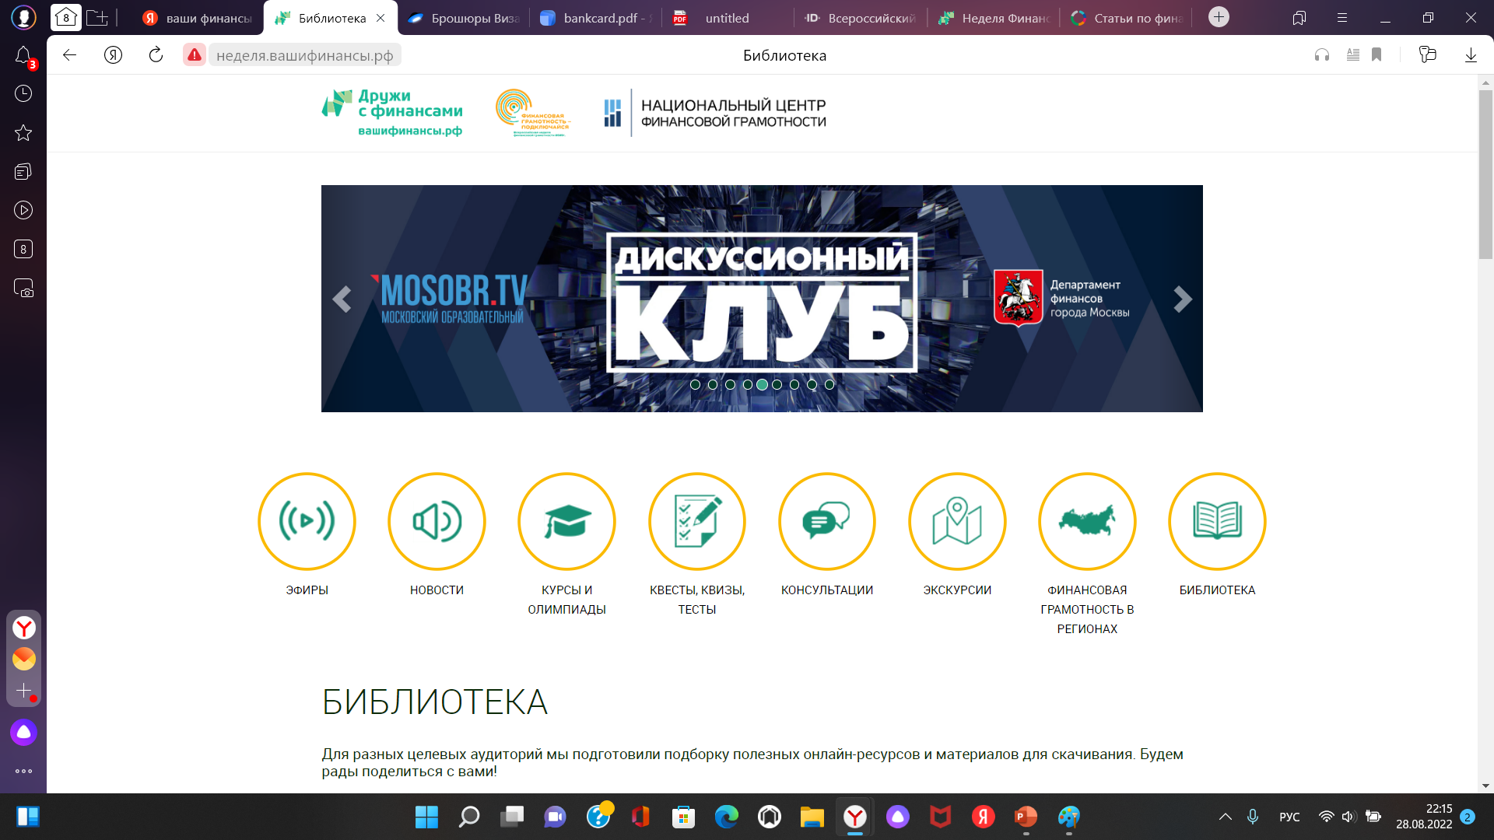

Slide 20
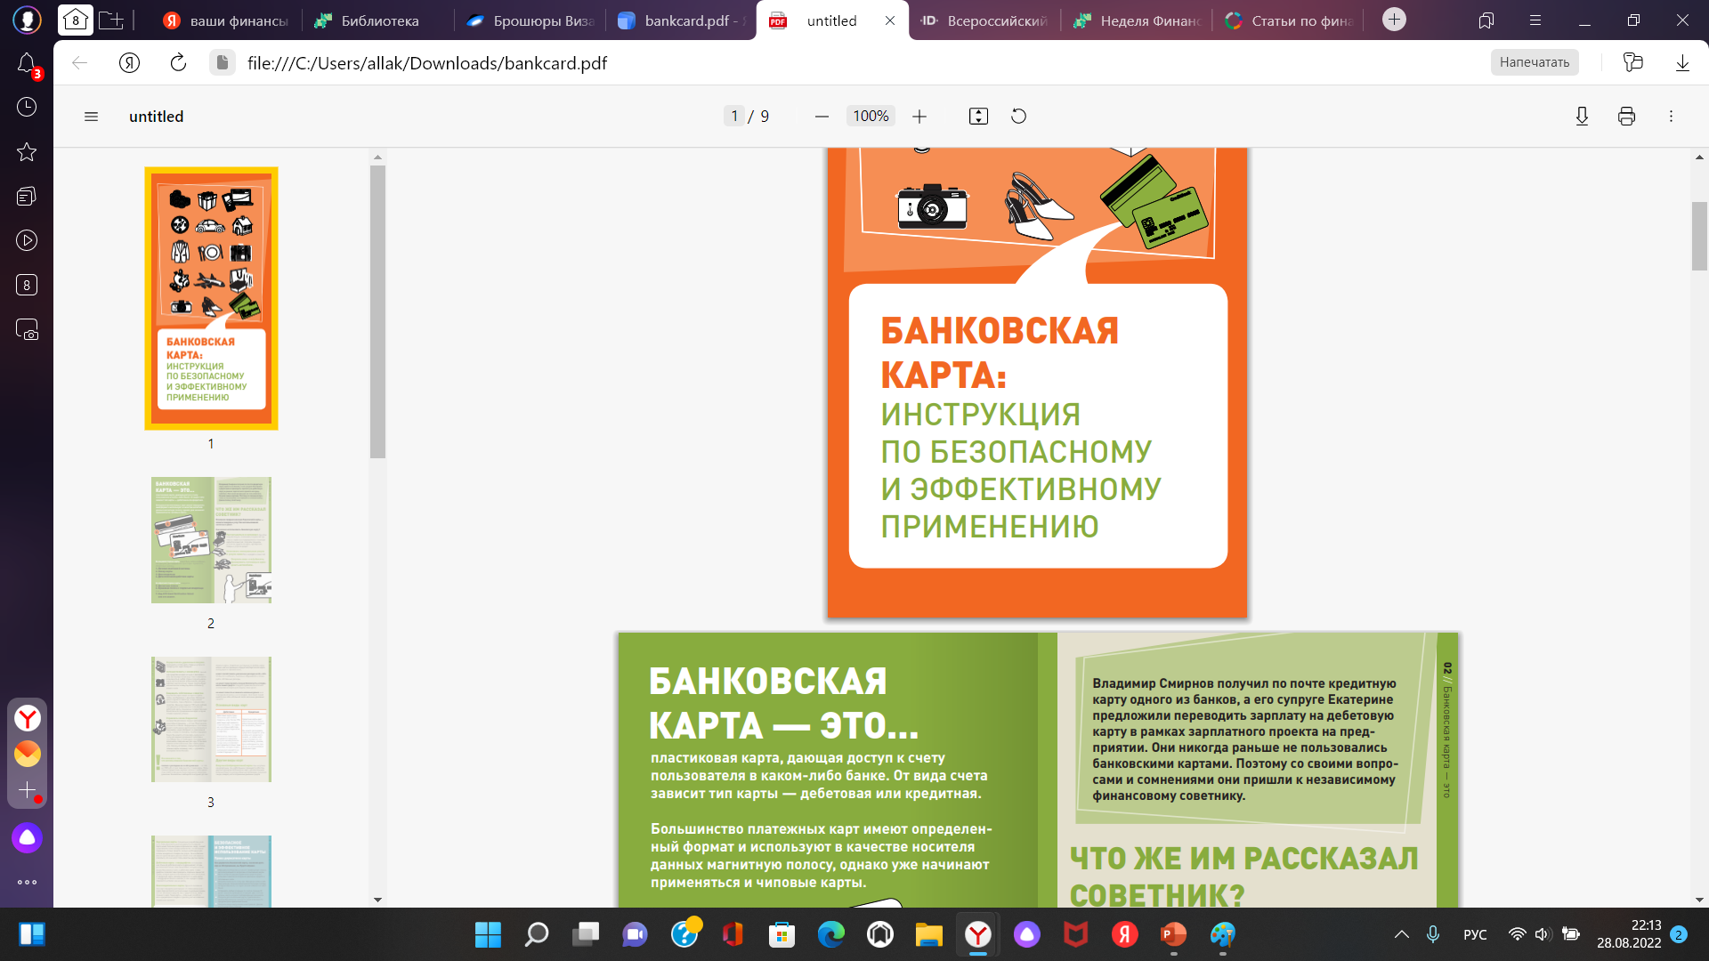
Инструкция по безопасному использованию банковской карты

Slide 21

Сценарии уроков по финансовой грамотностив библиотеке Московской
электронной школы размещены 250 сценариев уроков с элементами
финансовой грамотности по таким предметам, как обществознание,
всеобщая история, история России, английский язык , искусство,
литература, информатика, математика. Адресованы учащимся 2-11
классов
https://fgprofi.ru/news/%D0%A1%D0%BF%D0%
B8%D1%81%D0%BE%D0%BA_%D1%83%D1%80
%D0%BE%D0%BA%D0%BE%D0%B2_%D0%9C%
D0%AD%D0%A8.pdf

Slide 22
ХОЧУМОГУЗНАЮ.РФ

Slide 23
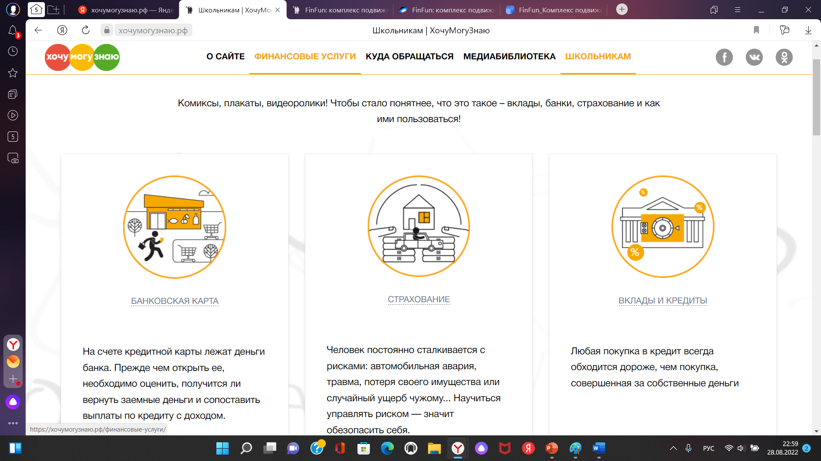

Slide 24
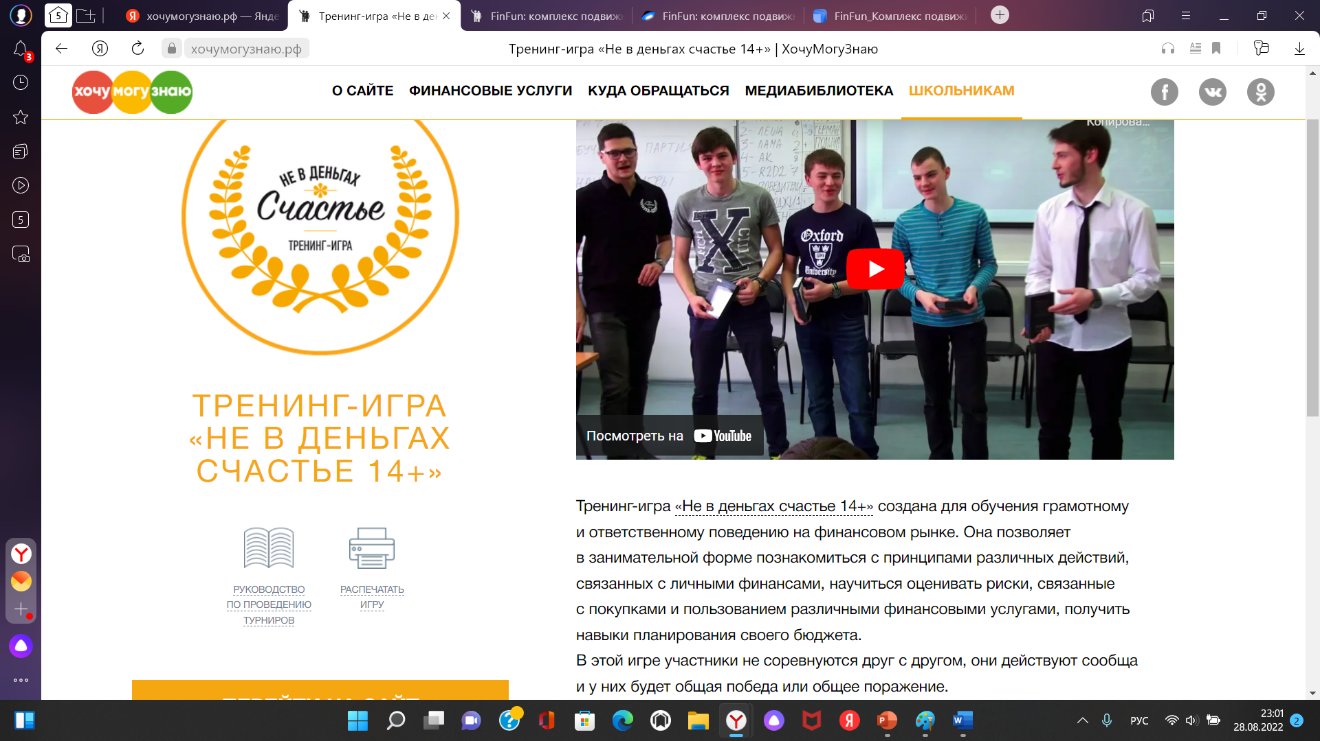

Slide 25
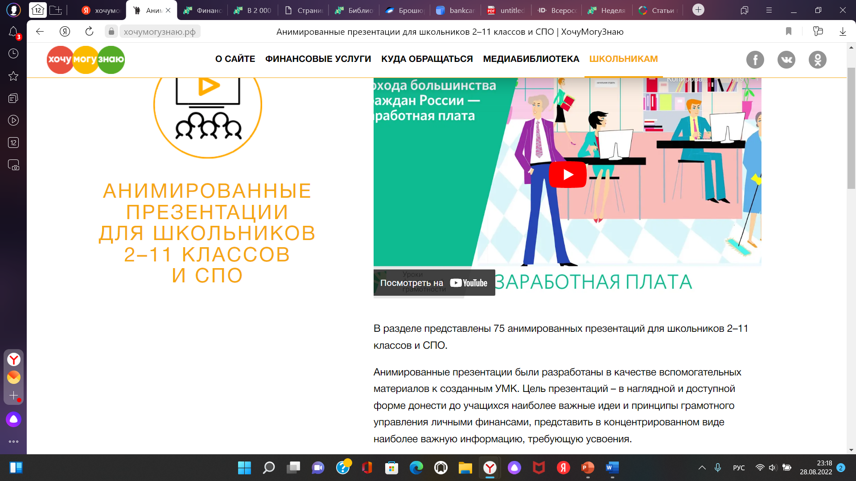

Slide 26
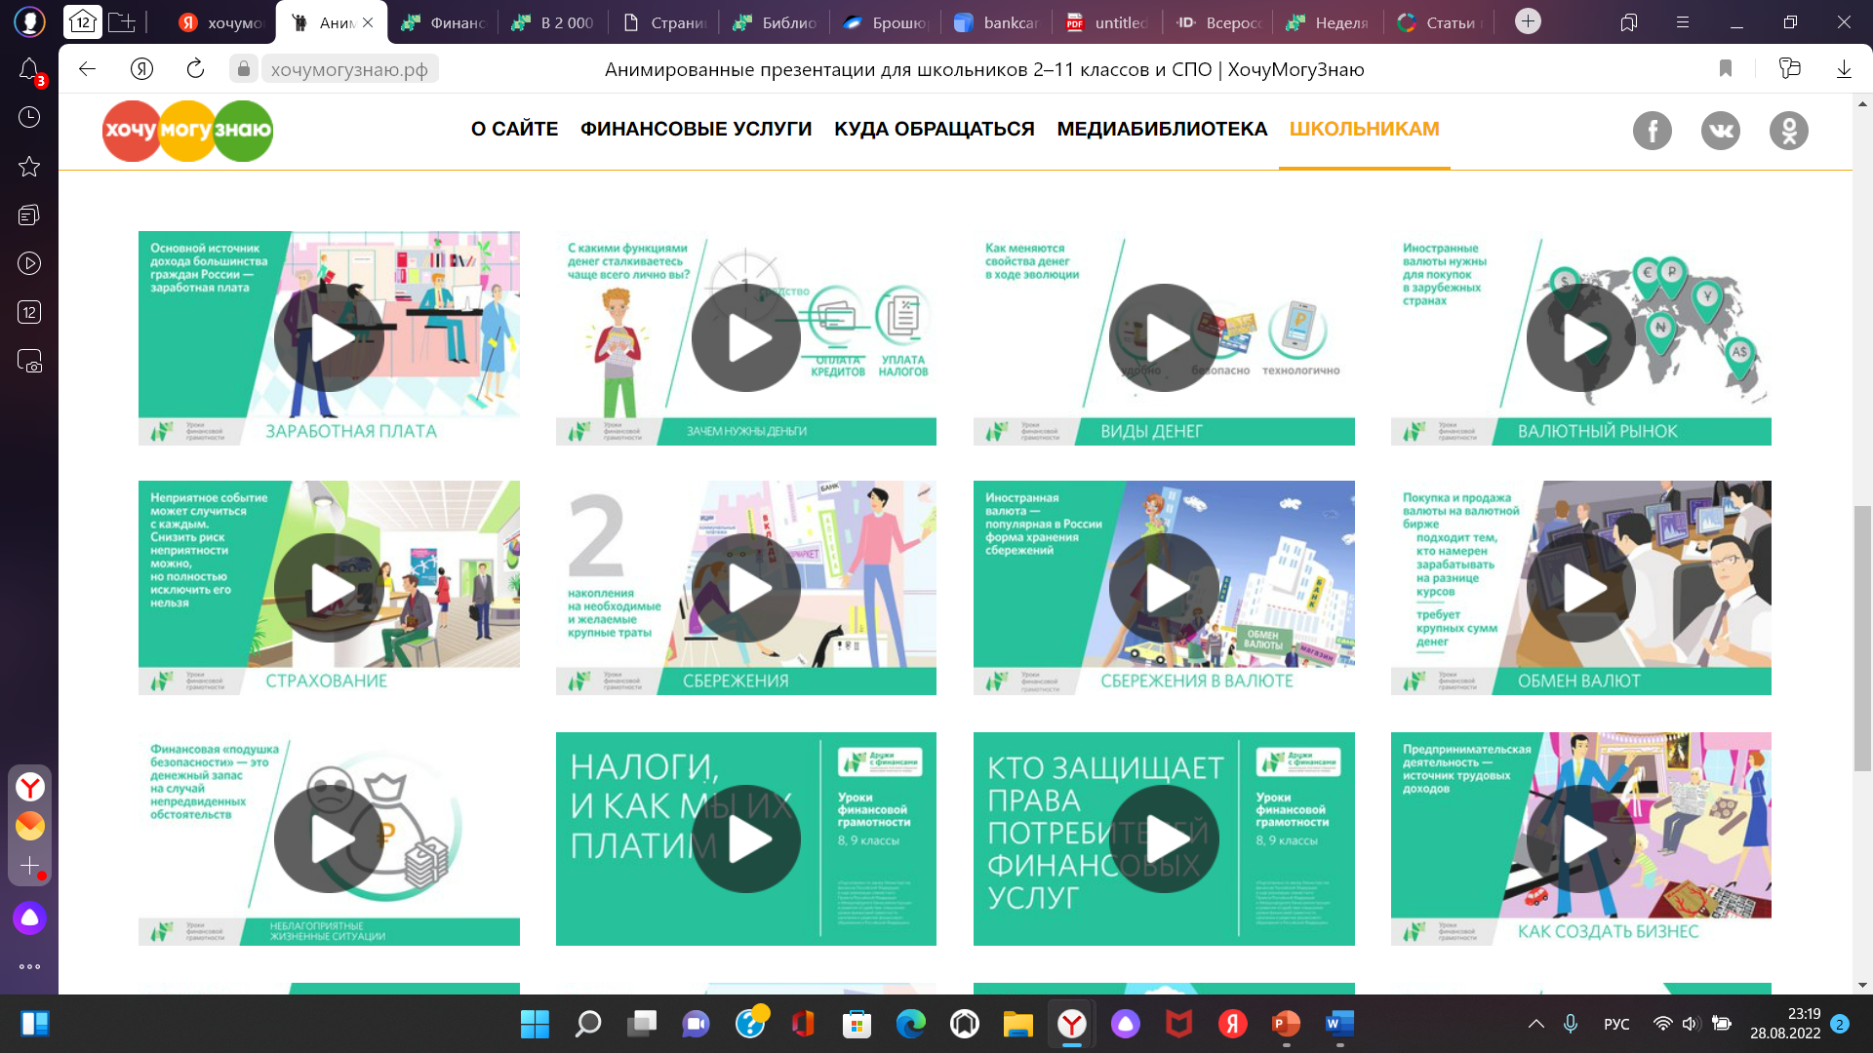

Slide 27
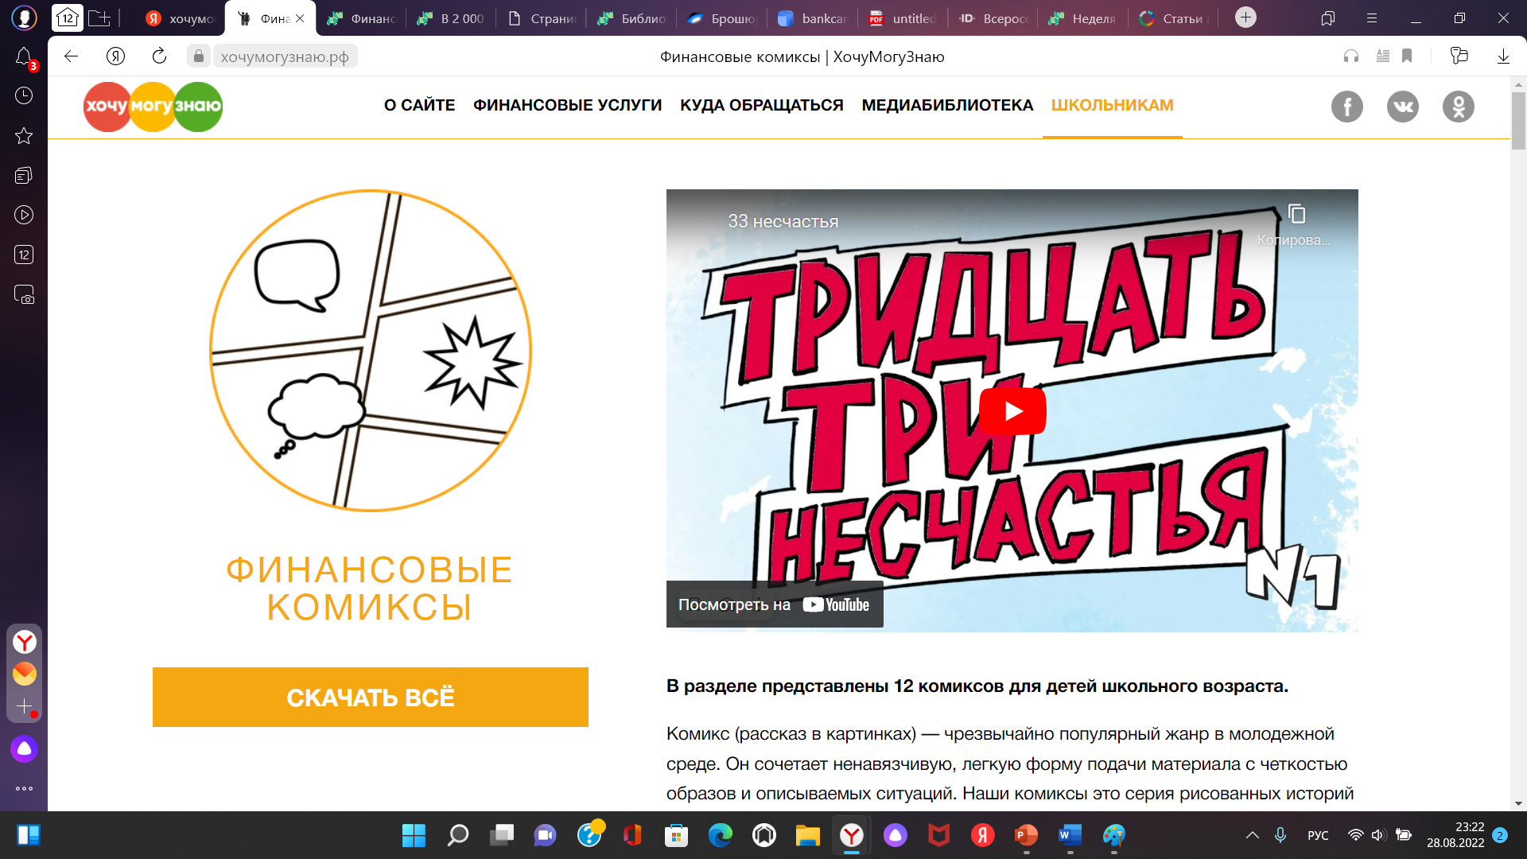

Slide 28
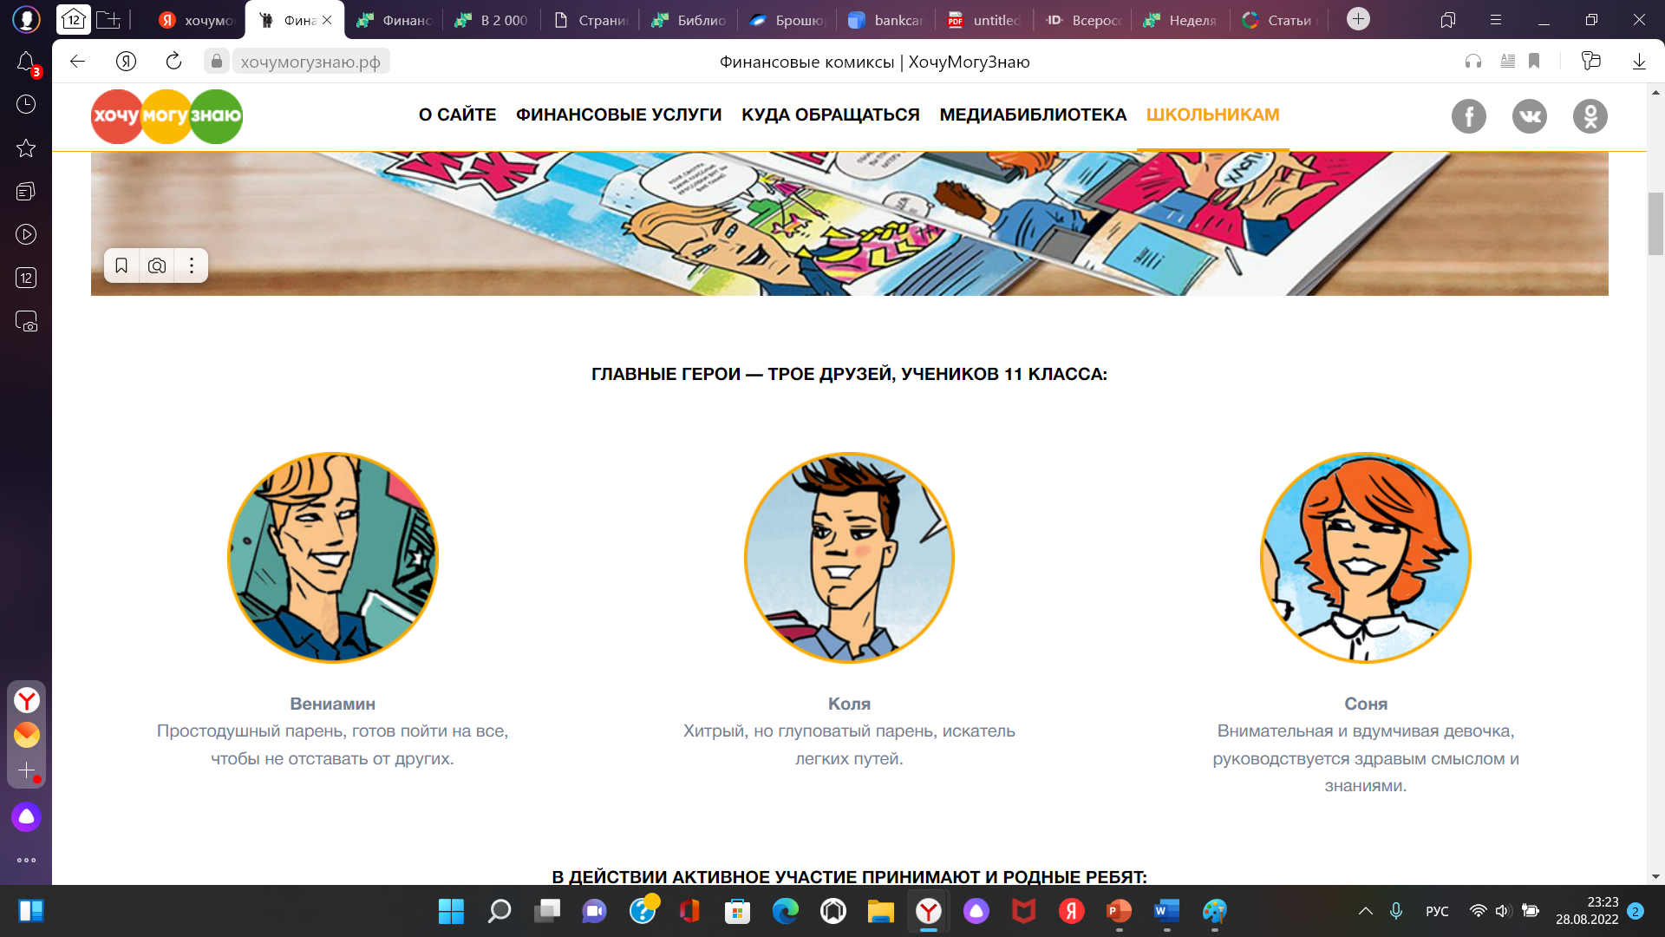

Slide 29
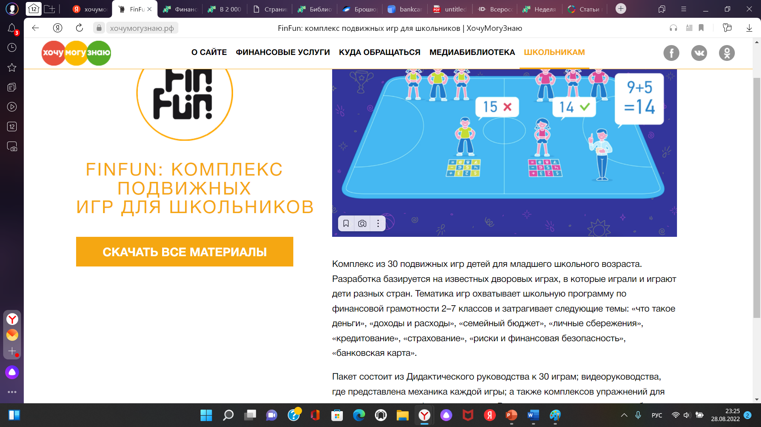

Slide 30
НИУ «Высшая школа экономики» Москва

Slide 31
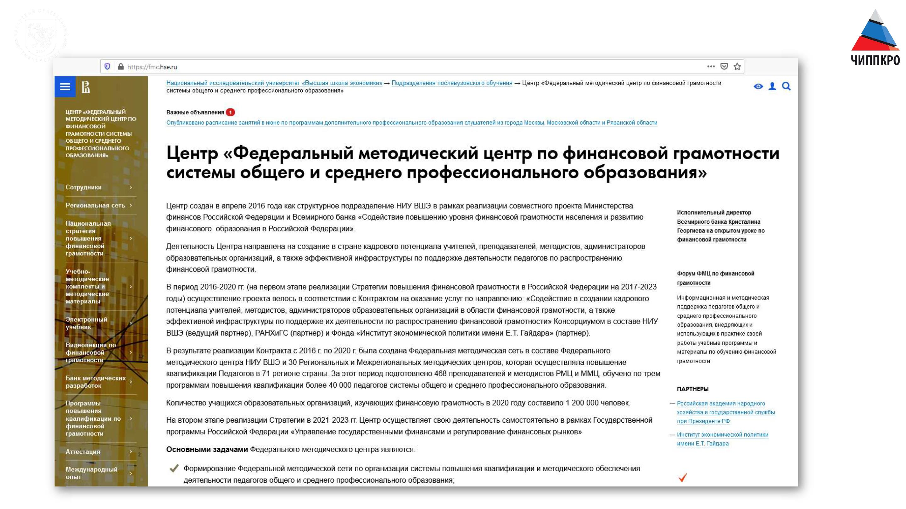
https://fmc.hse.ru/
800
9
47
3

Slide 32
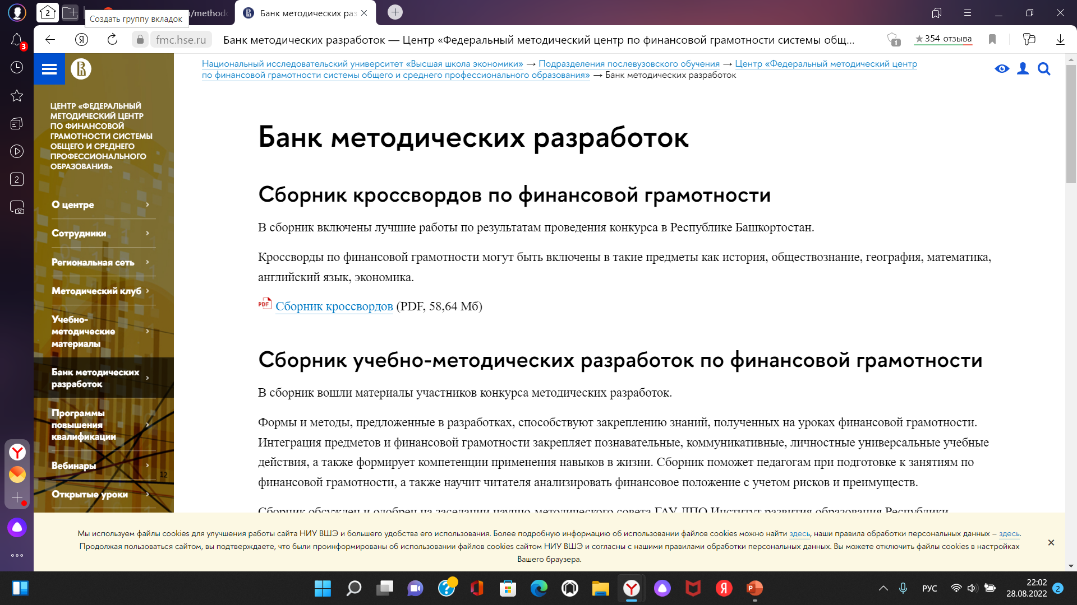

Slide 33
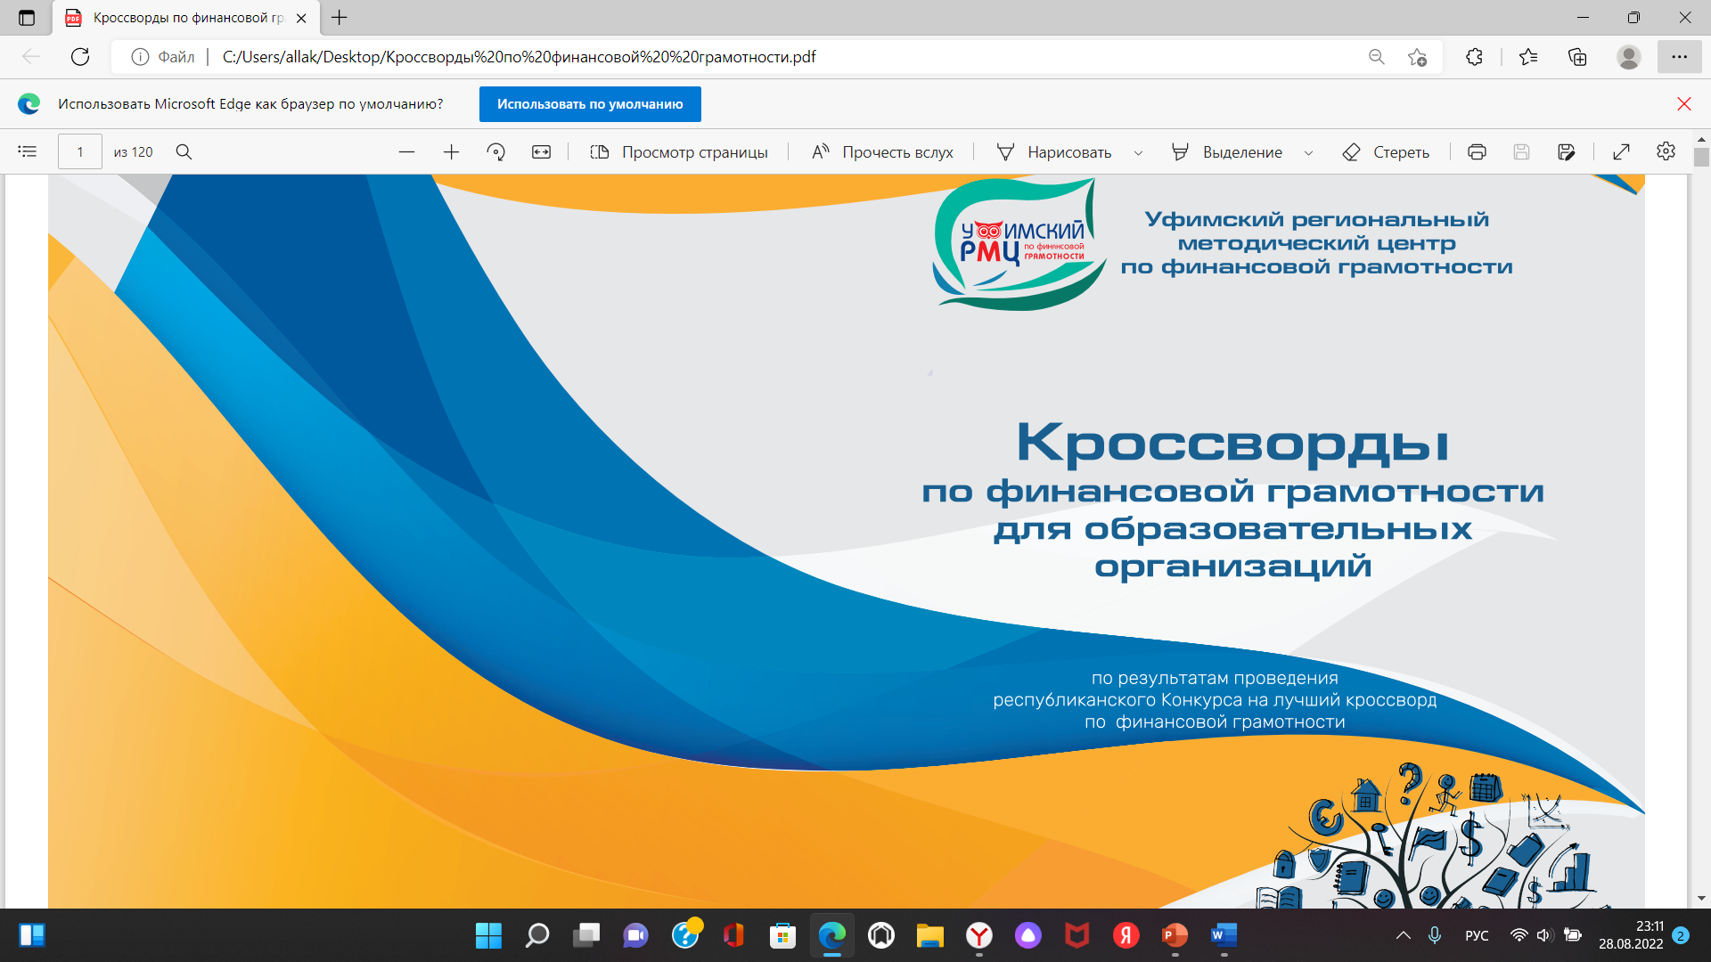

Slide 34
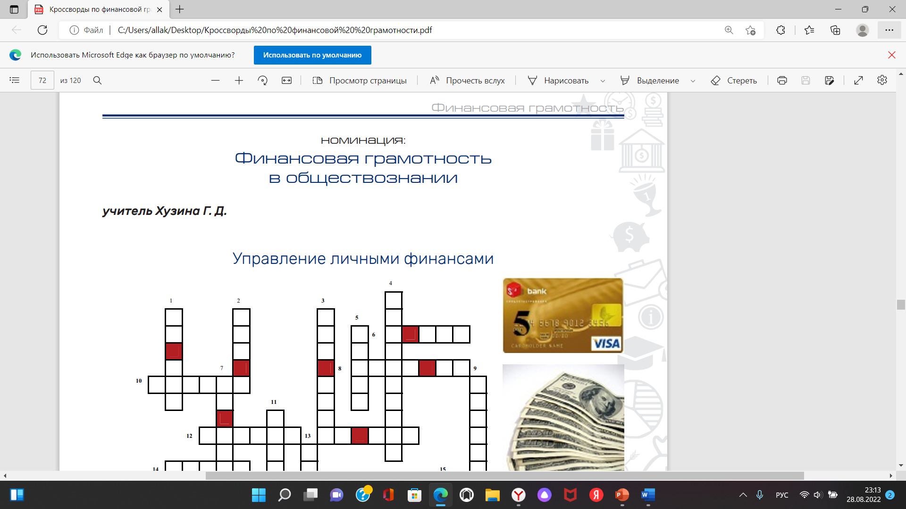

Slide 35
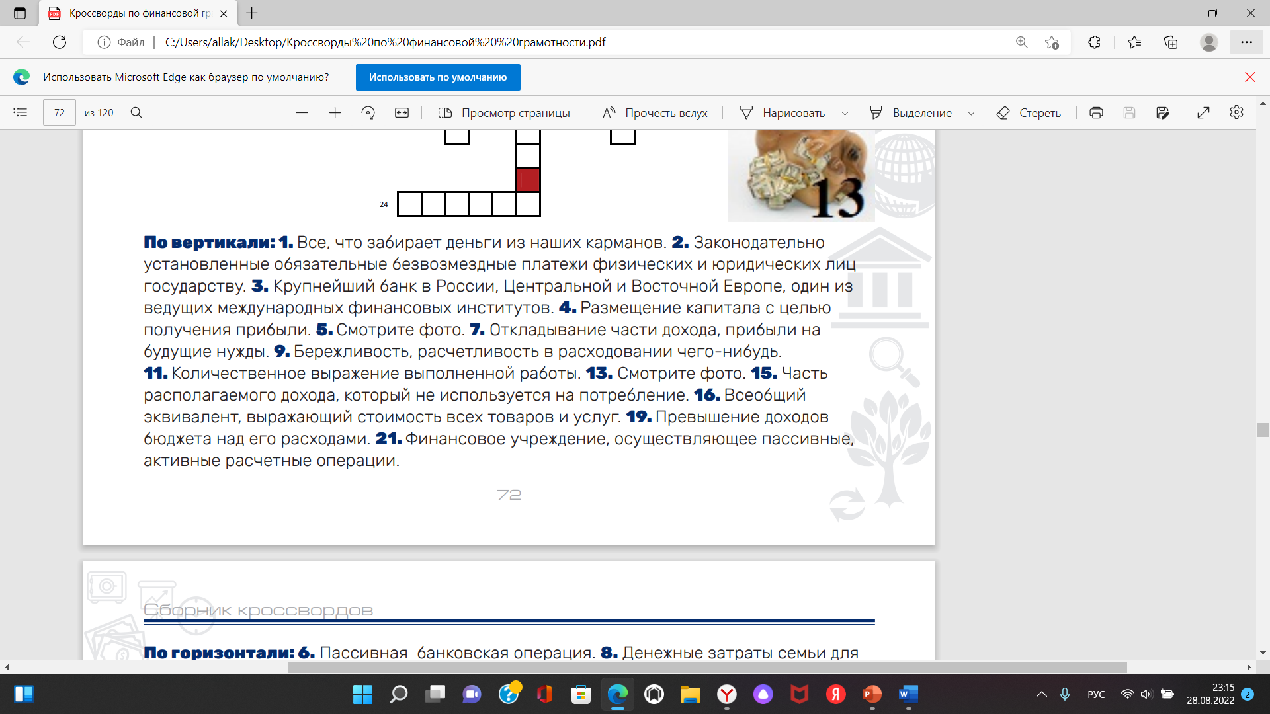

Slide 36
Интерактивные форматы в финансовом воспитании школьников
https://drive.google.com/drive/folders/1XAfCk_
bgX1ktmO6GaO02q-pDpmU9C2Ee

Slide 37

Материалы программы «Интерактивные
форматы в финансовом воспитании
школьников»
В рамках Проекта Минфина России и
Всемирного банка «Содействие
повышению уровня финансовой
грамотности населения и
развитию финансового образования в
Российской Федерации» ЗАО «ПАКК»
разработало более 50 подробных
сценариев мероприятий по
финансовой грамотности различных
форматов.
Все мастер-классы с полными
комплектами материалов можно
скачать
https://drive.google.com/drive/folders/1XAfCk_
bgX1ktmO6GaO02q-pDpmU9C2Ee

Slide 38
БАНК России

Slide 39

ДОЛ-играигры по финансовой грамотности Банка России.
Игровые комплекты предоставляются безвозмездно и
в электронном виде.
https://doligra.ru/
ДЕЛОВАЯ ИГРА "ФИНАНСОВАЯ
БЕЗОПАСНОСТЬ"
ФИНАНСОВЫЕ РЕБУСЫ
НАСТОЛЬНАЯ ИГРА
"ШАГИ К УСПЕХУ"

Slide 40
Мобильные приложения

Slide 41
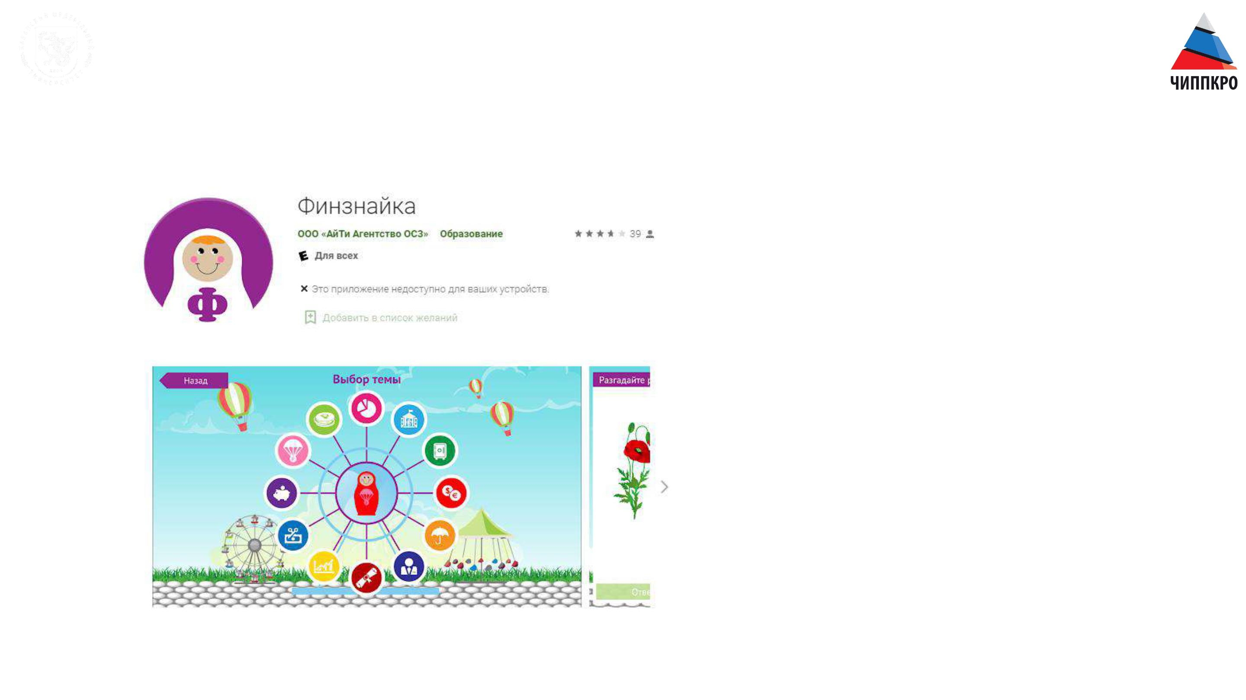
МОБИЛЬНЫЕ ПРИЛОЖЕНИЯ
https://финзнайка.рф
Тематические модули:
✓ «Деньги»
✓ «Семейный бюджет»
✓ «Семья и государство»
✓ «Банки»
✓ «Валюта»
✓ «Бизнес»
В каждом модуле предлагаются различные
типы заданий:
ребус, кроссворд, задания на сопоставление

Slide 42
Финлагерь.ру

Slide 43
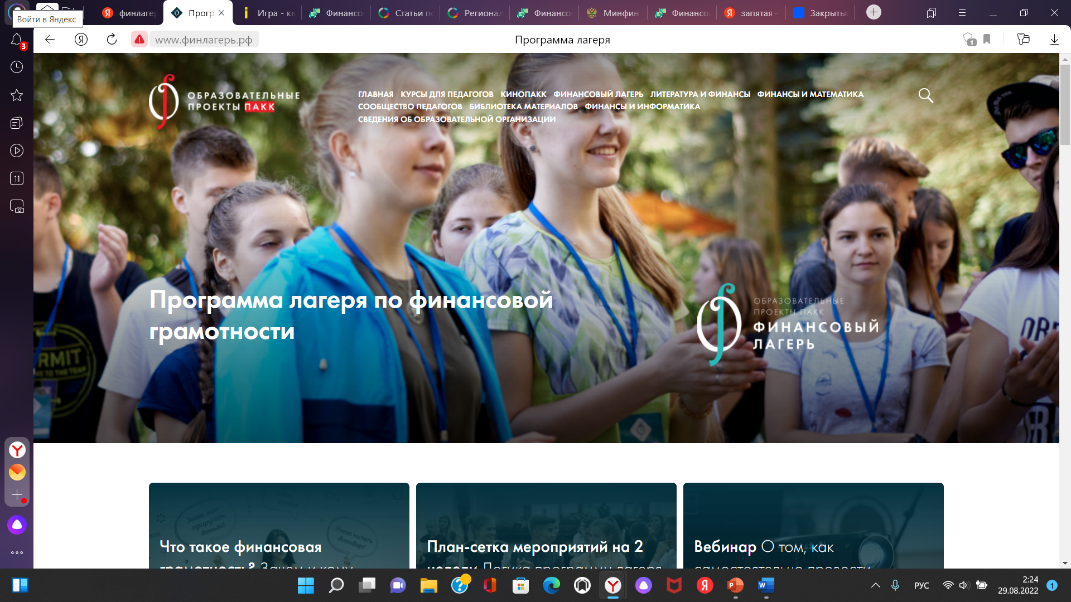

Slide 44
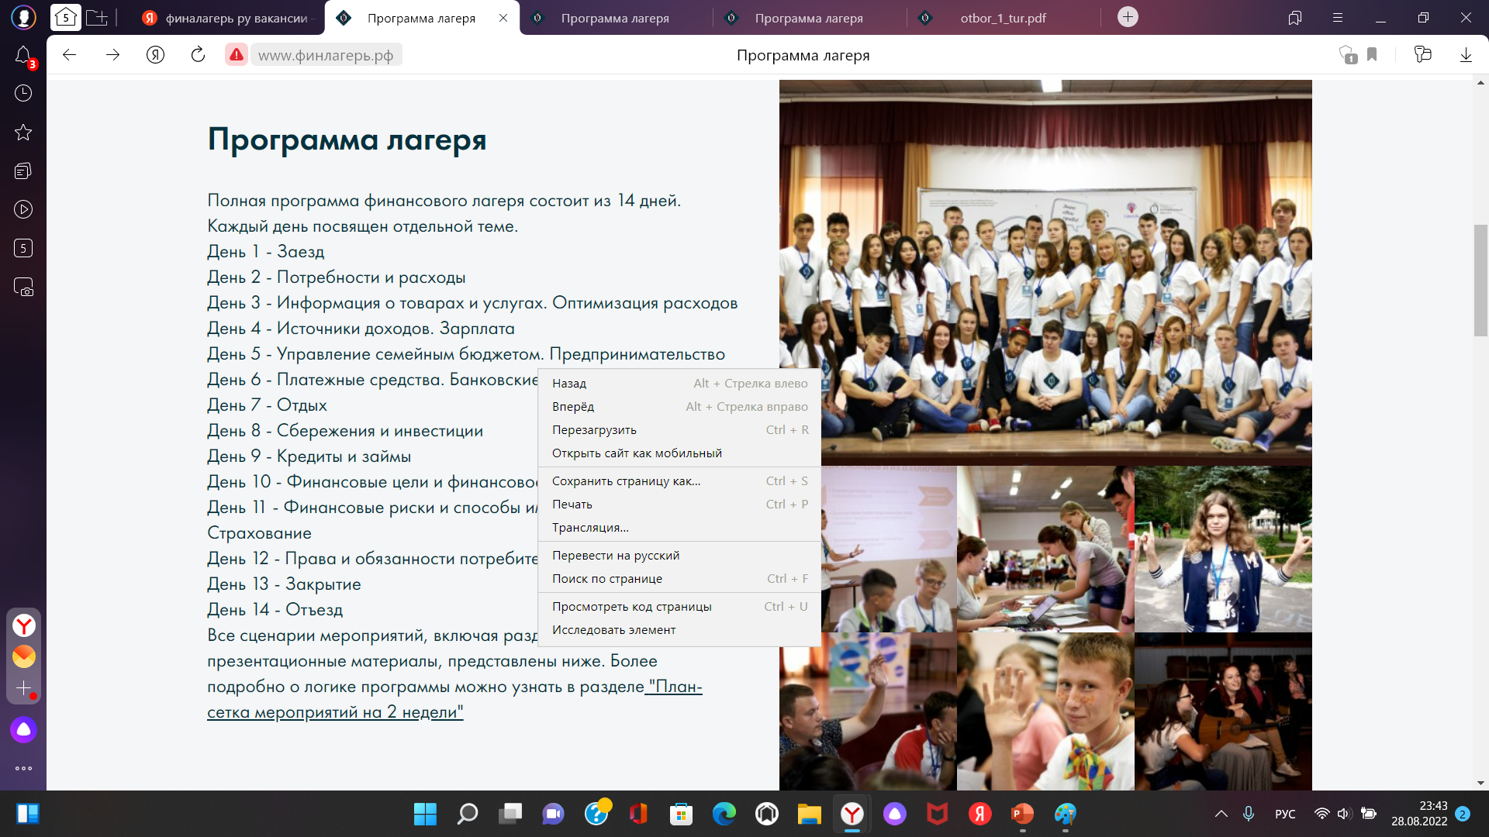

Slide 45
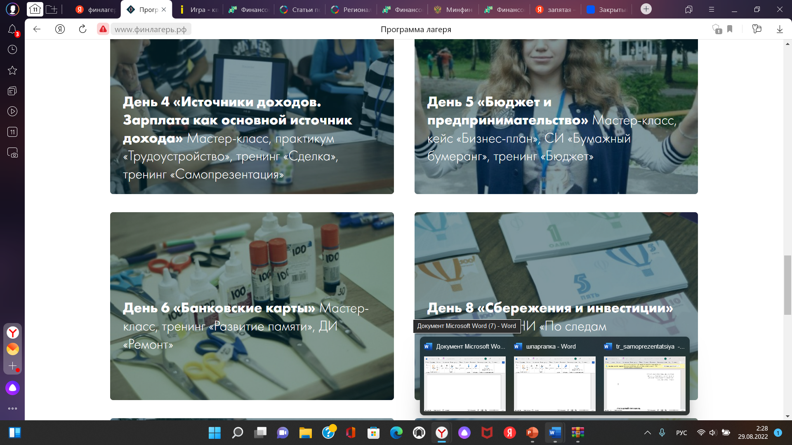

Slide 46
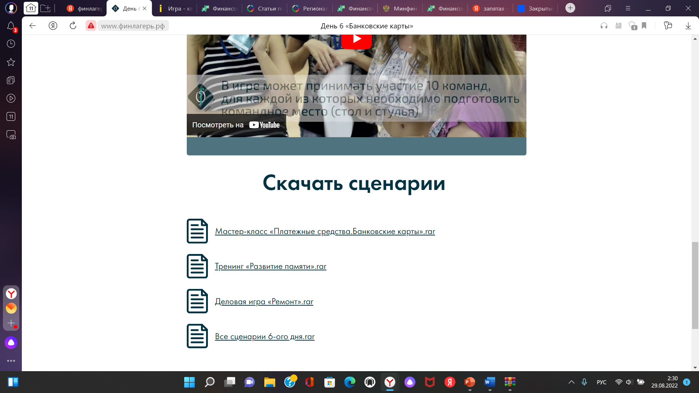

Slide 47
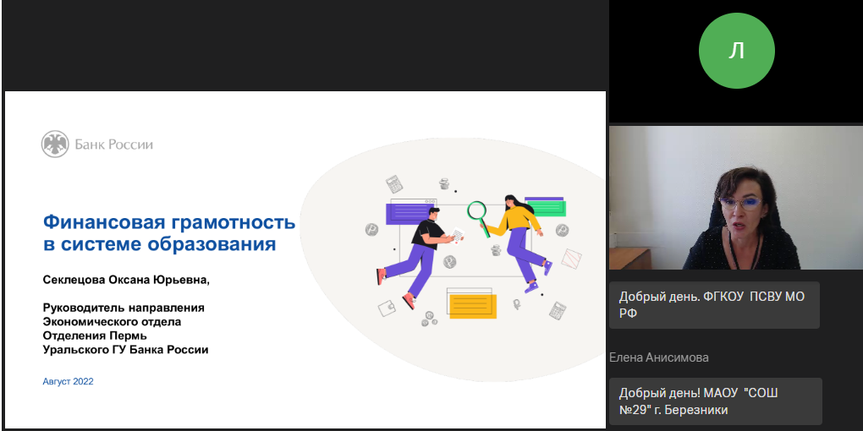

Slide 48

ЭТО ИНТЕРЕСНО?
РАЗБОР ЗАДАНИЙ ПО ФИНАНСОВОЙ ГРАМОТНОСТИ (PISA) для создания авторских кейсов

Slide 49
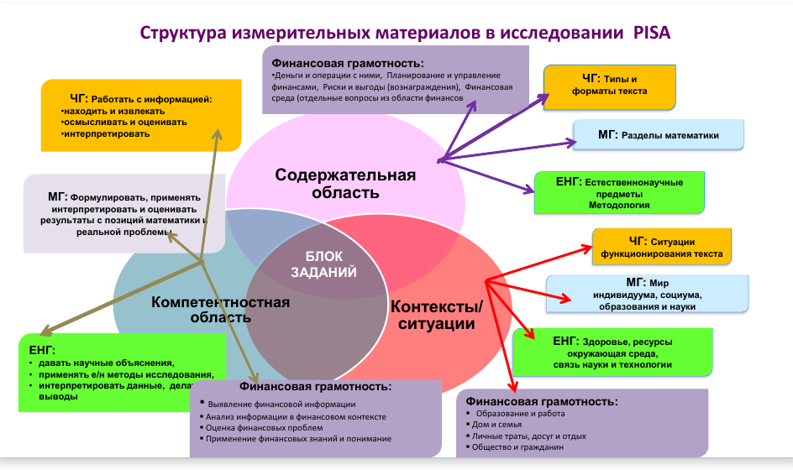

Slide 50
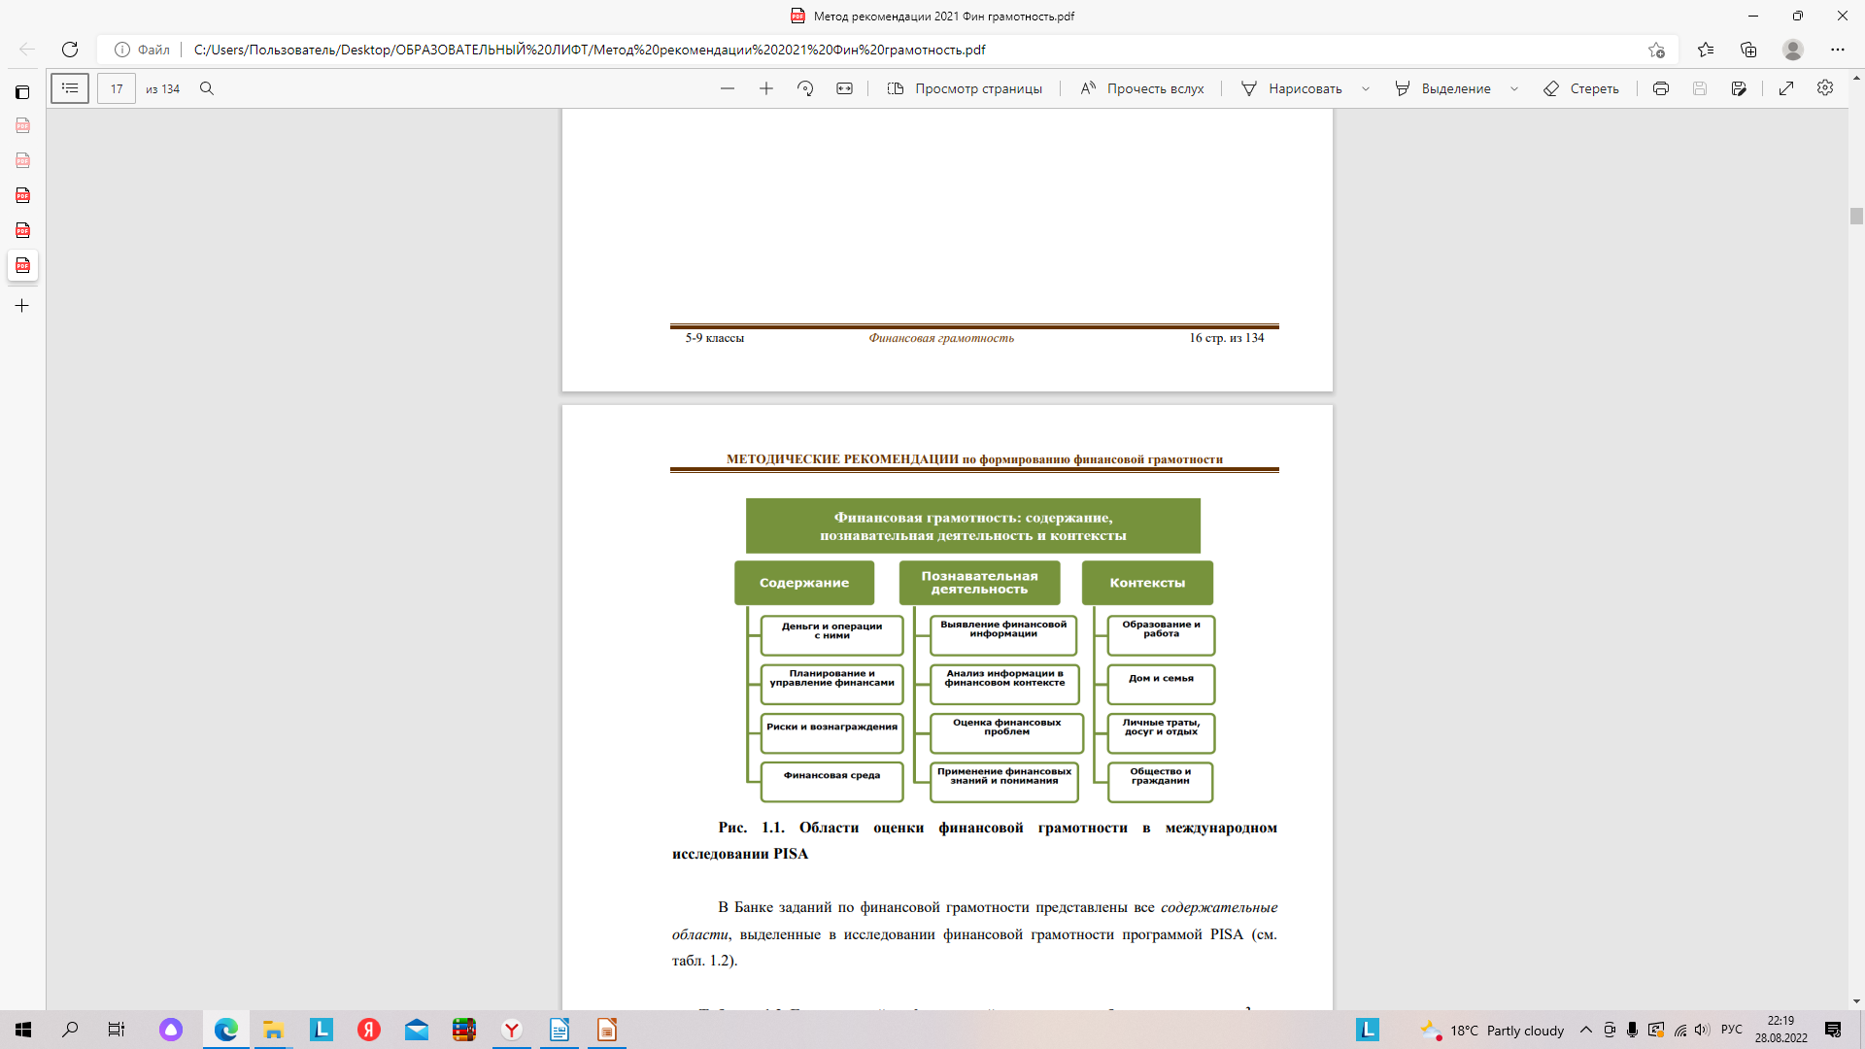
ФОРМА ответа
– задания с выбором одного ответа (простой выбор);
– задания на множественный выбор;
– задания на комплексный множественный выбор, предполагающие выбрать по ряду позиций
(утверждений) один из ответов
(«Верно» или «Неверно», «Да» или «Нет» и т.п.);
– задания на установление соответствия;
– задания на установление последовательности;
– задания на выделение фрагмента текста;
– задания с кратким ответом (в том числе, предполагающие математические
вычисления);
– комплексные задания на выбор ответа и его развернутое объяснение;
– задания с развернутыми ответами

Slide 51
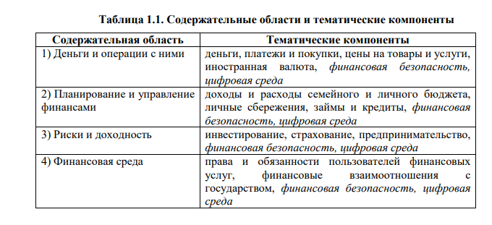

Slide 52
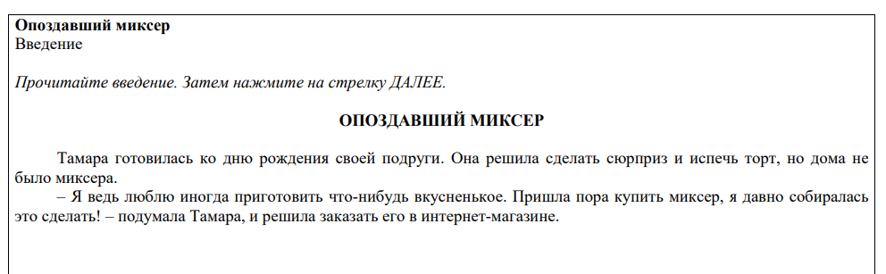
Характеристика задания: содержательная область
Определите
содержательную
область задания
2

Slide 53
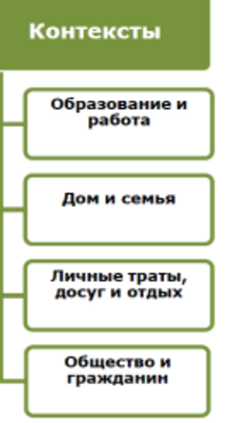
Характеристика задания: контексты/ситуации
Определите
контекст/ситуацию
3

Slide 54
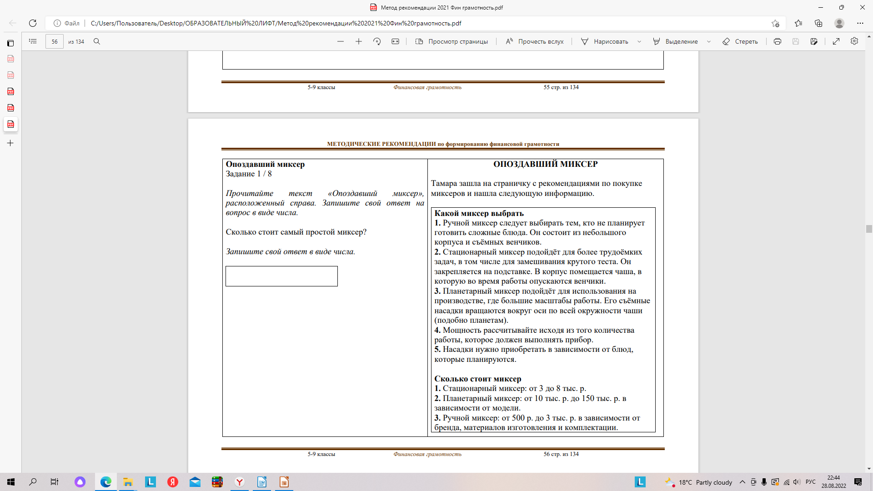
Характеристика задания: познавательная деятельность (компетентностная область)
Определите
Компетентностную область
задания
1

Slide 55
Характеристика задания: форма ответа
ФОРМА ответа
– задания с выбором одного ответа (простой выбор);
– задания на множественный выбор;
– задания на комплексный множественный выбор, предполагающие выбрать по ряду позиций
(утверждений) один из ответов
(«Верно» или «Неверно», «Да» или «Нет» и т.п.);
– задания на установление соответствия;
– задания на установление последовательности;
– задания на выделение фрагмента текста;
– задания с кратким ответом (в том числе, предполагающие математические
вычисления);
– комплексные задания на выбор ответа и его развернутое объяснение;
– задания с развернутыми ответами
Определите
Форму ответа/формат
задания
7

Slide 56
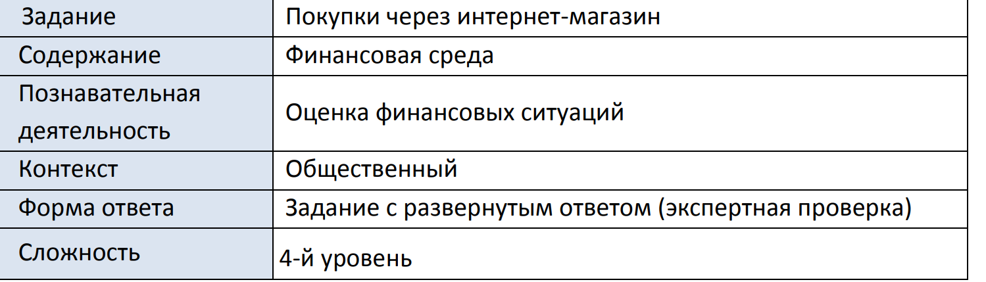
Характеристика задания для авторского кейса

Slide 57

ТЕХНИЧЕСКОЕ ЗАДАНИЕ 3
ПО НАПРАВЛЕНИЮ ФИНАНСОВАЯ ГРАМОТНОСТЬ
ЗАЧЕМ?

Slide 58
ТЕХНИЧЕСКОЕ ЗАДАНИЕ 3.
Разработка авторского кейса по ФГ
( определение темы, класса и 5 заданий, объединенных данной темой)
Срок выполнения задания: 2 этапа
1. до 22/23 сентября 2022 года - подбор материалов для кейса- характеристика авторской идеи, разработка одного-двух заданий, консультирование по характеристике заданий.
ОТПРАВИТЬ МАТЕРИАЛЫ КУРАТОРАМ до 20 сентября
2. до 20 октября — подготовка выступления с презентация авторских кейсов на Итоговом вебинаре
ОТПРАВИТЬ МАТЕРИАЛЫ КУРАТОРАМ до 15 октября

Slide 59
ОБЩИЕ ТРЕБОВАНИЯ К ОФОРМЛЕНИЮ ОТЧЁТА ПО ВЫПОЛНЕНИЮ технического задания 3
Документ Word
Название документа
Общие сведения о выполненной работе
  Формулировка заданий (не менее 5), объединенных одной темой
  Краткая характеристика заданий (в сооьвествии с предложенной табличной форме)
  Система оценивания заданий

Slide 60
СПАСИБО ЗА РАБОТУ, КОЛЛЕГИ!

Slide 61
Промежуточный вебинар для учителей обществознания - участников проекта «ОБРАЗОВАТЕЛЬНЫЙ ЛИФТ: ШНОР-2022» - платформа Webinar.ru

